Slide 1
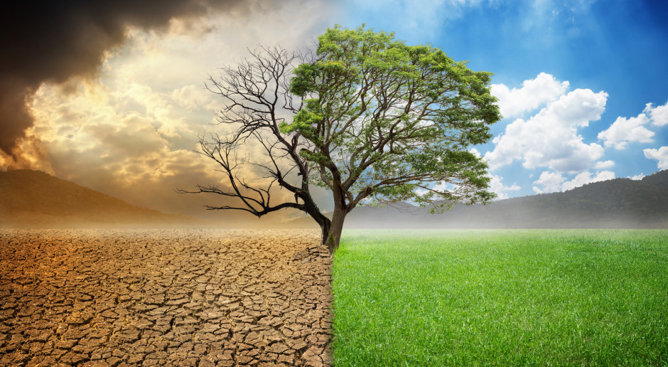
Przyszłość naszego klimatu?
Należy tylko do nas…
Ekobohaterzy ZSiPO w Barlinku ☺

Slide 2
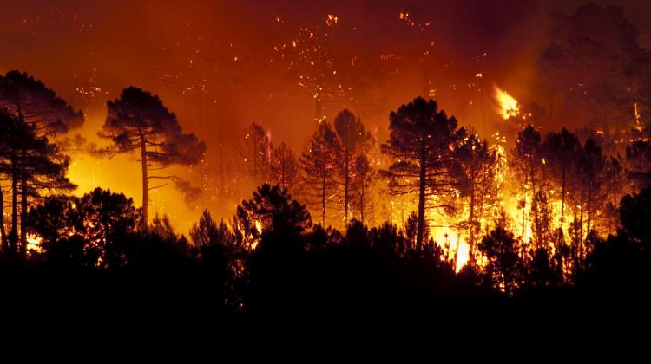
Spis treści:
Czym jest klimat.
Co to jest globalne ocieplenie.
Skutki globalnego ocieplenia.
Główne czynniki wpływające na zmianę klimatu.
Skutki globalnego ocieplenia.
Co robimy, żeby zapobiec?
Co może zrobić młodzież, żeby zapobiec?
Organizacje wspierające walkę z ociepleniem klimatu.
Czym są emisje.
Główne zagrożenia dla naszego zdrowia.
Co to jest PM10 i PM2.5
Zakończenie

Slide 3


Czym jest klimat?
Klimat - Zespół zjawisk i procesów atmosferycznych (warunków pogodowych) charakterystyczny dla danego obszaru. Ustalany jest na podstawie wieloletnich badań i obserwacji różnorodnych składników pogody, najczęściej pomiarów temperatury, opadów atmosferycznych i wiatru.

Slide 4
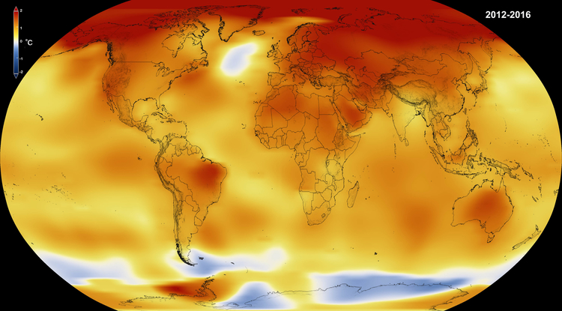
Narzuca się więc pytanie dlaczego klimat i dbanie o niego jest takie ważne? Dla nas młodych, którzy żyjemy chwilą nie jest to jakiś priorytet (nas to już nie dotknie). Natomiast jeśli spojrzymy na klimat Polski teraz, a w 1970r. zaobserwujemy niewielki wzrost temperatury. Szacuje się, że jeśli nie zaczniemy dbać o środowisko to do roku 2100 temperatura będzie przyczyną większej ilości zgonów niż choroby zakaźne.

Slide 5
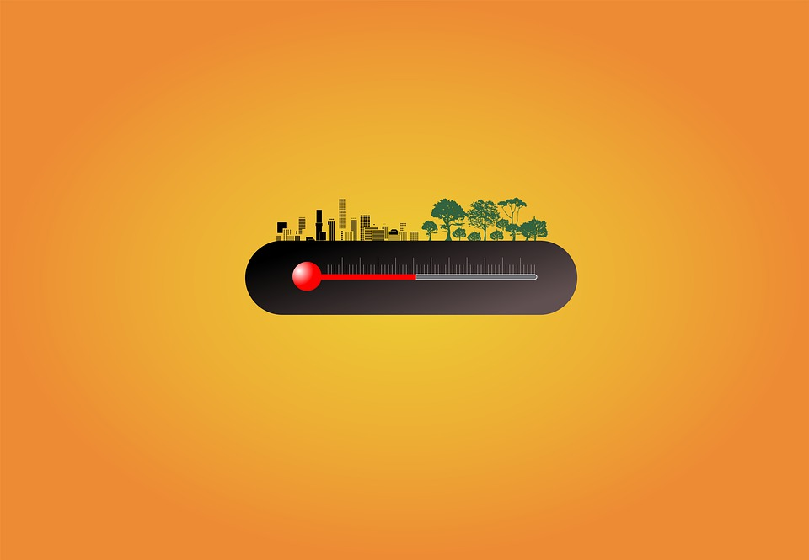
Co to jest globalne ocieplenie?
Globalne ocieplenie – obserwowane od połowy XX wieku podwyższenie średniej temperatury atmosfery przy powierzchni ziemi i oceanów, jednoczesne ochłodzenie stratosfery oraz przewidywane ocieplenie w przyszłości, wynikające z zaburzenia równowagi radiacyjnej Ziemi.
https://pl.wikipedia.org/wiki/Globalne_ocieplenie

Slide 6

Animacja pokazuje zmianę temperatur
https://pl.wikipedia.org/wiki/Globalne_ocieplenie

Slide 7
Więc czy skutki globalnego ocieplenia już nas dotkną?
Niestety skutki globalnego ocieplenia już możemy zauważyć np. topienie się lodowców i lądolodów, lub zmiana klimatu. Jeżeli nie zaczniemy w końcu wdrażać prostych aczkolwiek skutecznych środków w naszych domach to już niedługo sami będziemy widzieć np. wymieranie gatunków, podnoszenie się poziomu mórz.

Slide 8
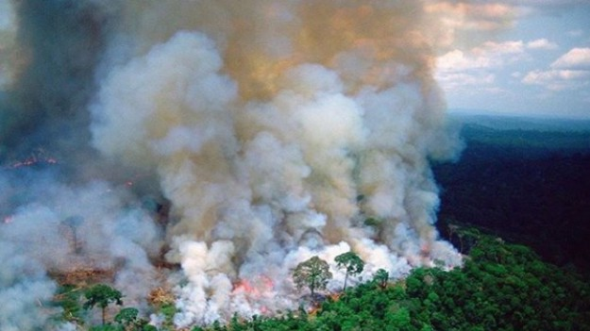
Generalnie walczyć powinniśmy już teraz, ponieważ jeżeli nie zmienimy postępowania to już nie długo zmiany i skutki będą nie odwracalne.

Slide 9
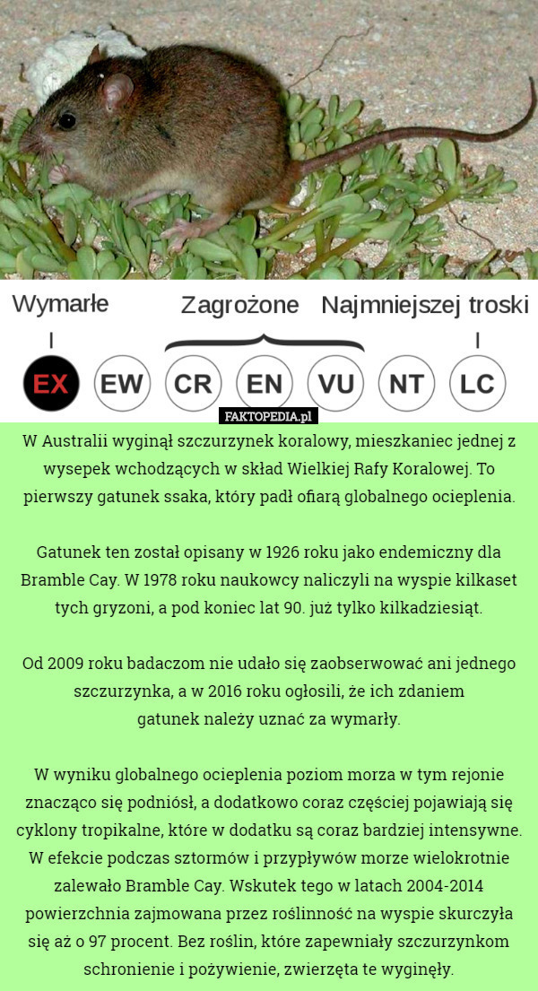
Na przestrzeni najbliższych lat, możemy czytać takie informacje jak -------→
https://joemonster.org

Slide 10
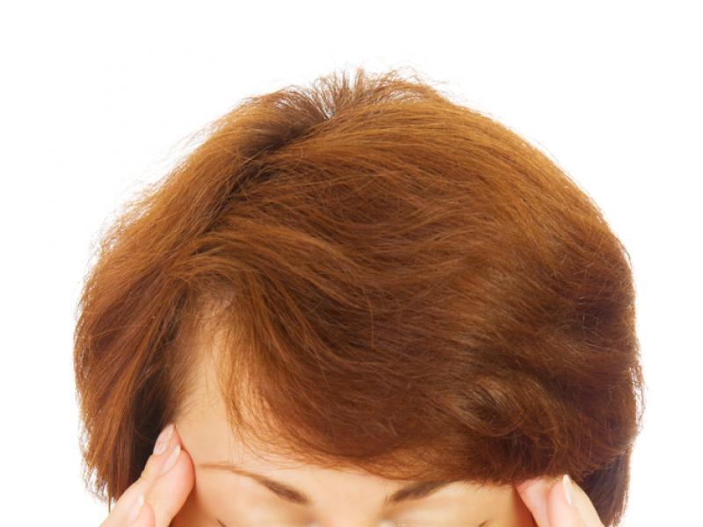
Coraz częściej występujące fale upałów czy gwałtowne zjawiska pogodowe, wywołane przez globalne ocieplenie, nie pozostają bez wpływu na nasze zdrowie – co wykazali w raporcie Koalicja Klimatyczna i Heal Polska. Przykładowo, wzrost temperatury powietrza jest szczególnie groźny dla chorujących na niewydolność układu krążenia: liczba zgonów z powodu tego schorzenia zwiększyła się w latach 1960-1990 ze 100 do ponad 550 na 100 tysięcy mieszkańców.
https://pulsmedycyny.pl

Slide 11
Główne czynniki wpływające na zmianę klimatu:
- Erupcje wulkanów
- Pożary lasów
- Działanie promieniowania słonecznego
- Spaliny samochodów
- Coշ z fabryk
-Metan ze śmieci
- Metan z hodowli bydła i upraw ryżu

Slide 12
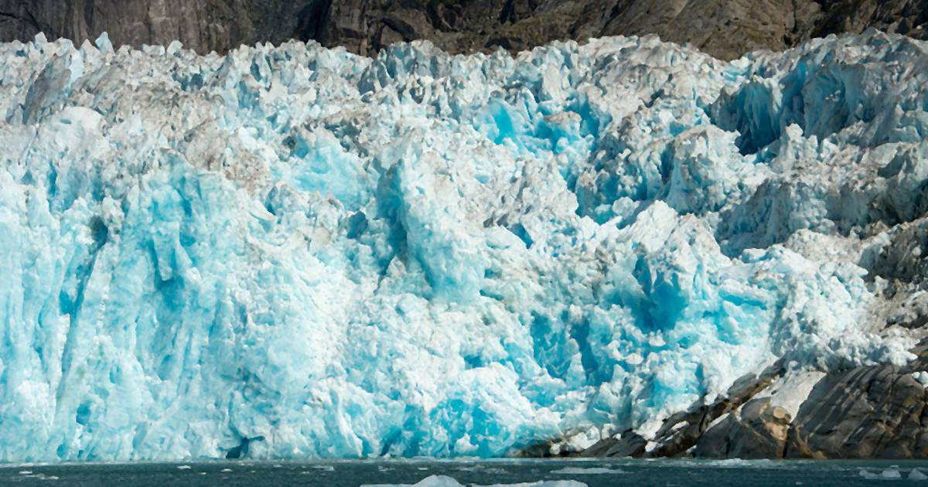
Główne skutki globalnego ocieplenia:
- Wymieranie po kolei następnych gatunków zwierząt (o tym się nie mówi, ale ludzi też)
- Podniesienie poziomów mórz, oraz zalanie wielu terenów.
- Gwałtowne zjawiska pogodowe
- Topnienie pokrywy lodowej

Slide 13
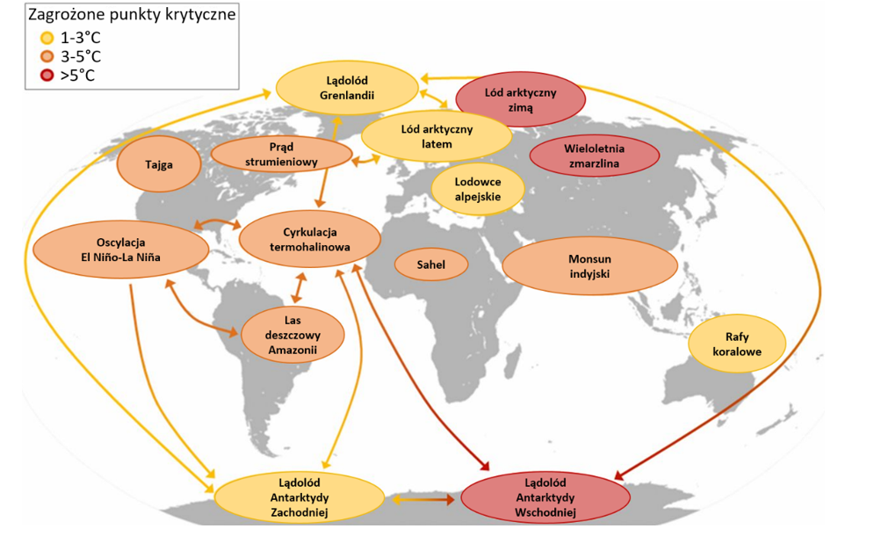
Wpływ wzrostu temperatur na zmiany klimatu
https://www.pnas.org/content/115/33/8252

Slide 14
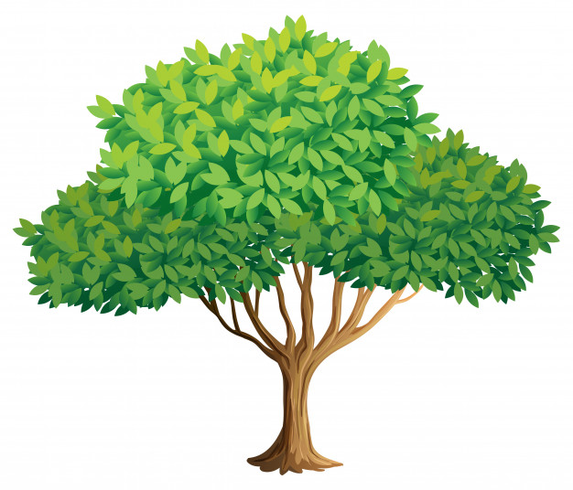
Co możemy zrobić, aby zapobiec zmianom klimatu?
- Oszczędzajmy wodę
- Spróbujmy oszczędzać energię elektryczną w domu i w pracy.
- Oszczędzajmy papier
- Ograniczaj powstawanie odpadów i odpowiednio postępuj z odpadami
- Wybierajmy transporty przyjazne środowisku
- Róbmy świadome zakupy
- Chroń lasy, sadź drzewa

Slide 15
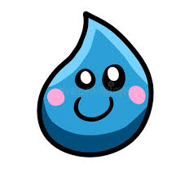
Co możemy jako młodzież?
Szukanie rzeczy w których jest mniej plastiku, albo są wyprodukowane z odzyskanych materiałów.
Oszczędzanie energii elektrycznej (gaszenie światła wyłączanie ładowarek itp.)
Nie odpalajmy tak wielu petard w Nowy Rok i inne święta
Zakręcajmy wodę

Slide 16
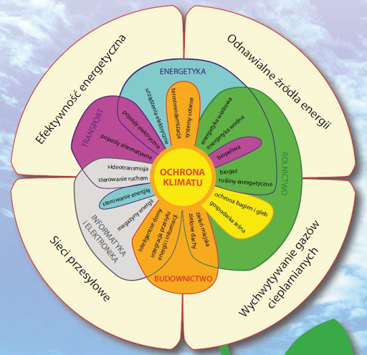

Slide 17

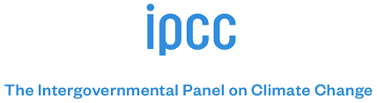




Organizacje wspierające walkę z ociepleniem klimatu:

Slide 18
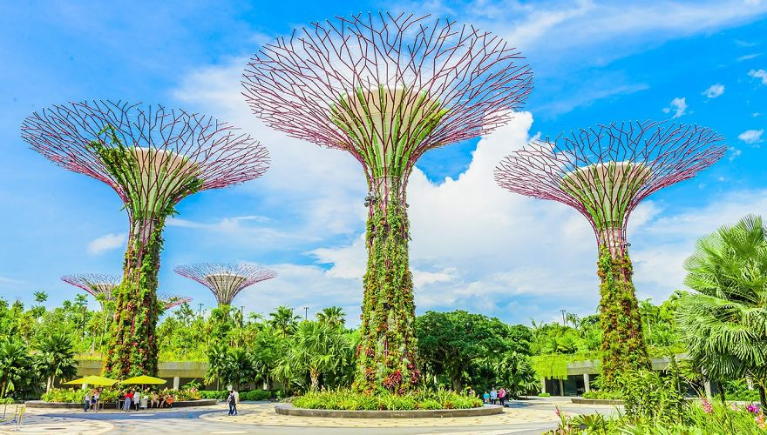
Niektóre państwa inwestują mocno w przyrodę.
Ten tytuł jest troszkę dziwny natomiast Singapur jest państwem, który przoduje w rankingach jeśli chodzi o inwestycje. Jest on uważany jako światowy model państwa biofilnego. Oznacza to, że ich rząd inwestuje bardzo dużo pieniędzy na nowe parki, nasadzanie drzew czy tereny zielone.

Slide 19
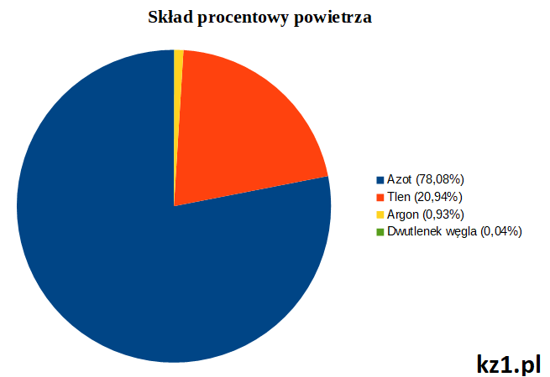
Przypomnijmy skład powietrza:

Slide 20
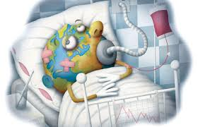
Jeśli jesteśmy już przy powietrzu czas powiedzieć- co to są emisje?
Emisja zanieczyszczeń – wprowadzanie do środowiska zanieczyszczeń, a w szczególności:
substancji (np. zanieczyszczeń stałych, ciekłych lub gazowych)
energii (np. hałasu, wibracji, pól elektromagnetycznych)
do powietrza, wody, gleby lub ziemi.
pl.wikipedia.org

Slide 21
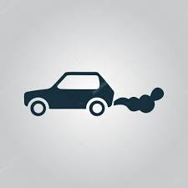
Główne zagrożenia dla naszego zdrowia:
Spaliny, gazy spalinowe – mieszanina gazów powstających w procesie spalania paliwa (stałego, ciekłego lub gazowego), np. węgla kamiennego, węgla brunatnego, ropy naftowej, benzyny, gazu ziemnego, biopaliw.
Smog – zjawisko atmosferyczne powstałe w wyniku wymieszania się mgły z dymem i spalinami. Zanieczyszczenie powietrza, jakim jest smog, powstaje wskutek przedostawania się do atmosfery szkodliwych związków chemicznych, takich jak tlenki siarki i tlenek azotu oraz substancje stałe, czyli pyły zawieszone, a także kancerogenne wielopierścieniowe węglowodory aromatyczne (WWA).
https://pl.wikipedia.org/

Slide 22
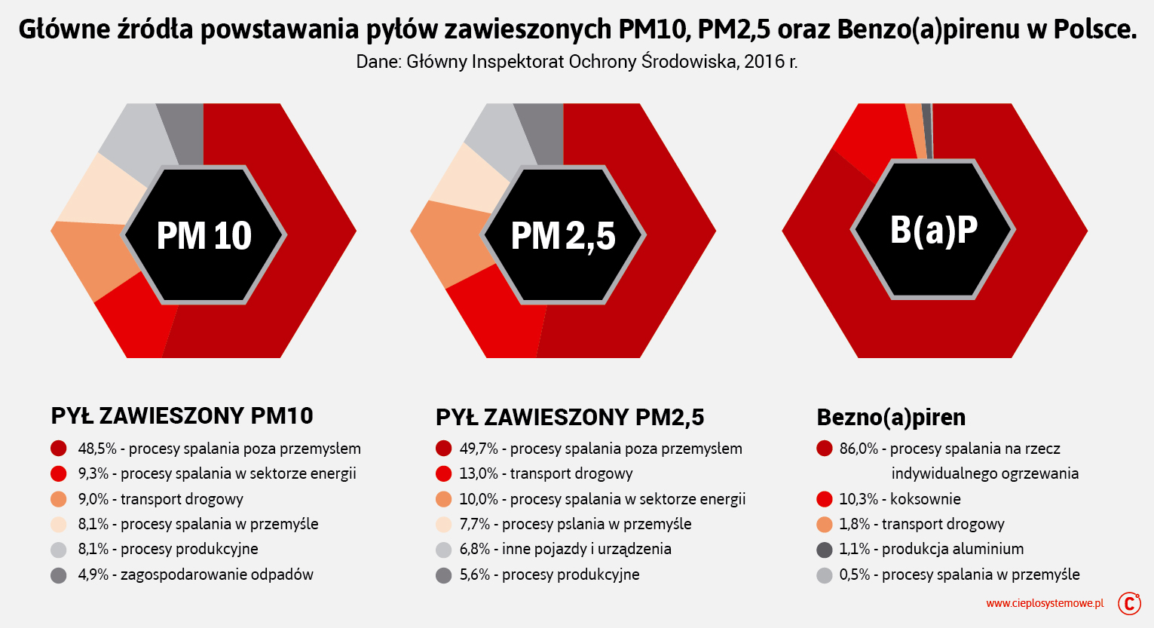
A co to jest PM10 i PM2.5?

Slide 23
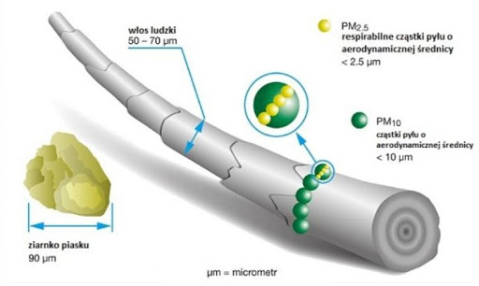

Slide 24
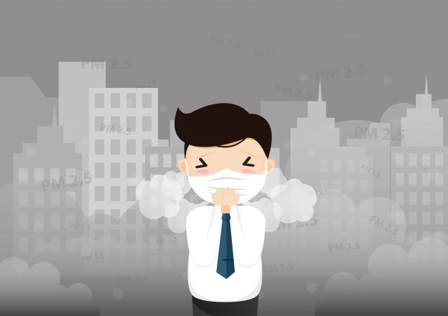
PM10 – mieszanina zawieszonych w powietrzu cząsteczek o średnicy nie większej niż 10 μm. W skład mogą wchodzić takie substancje toksyczne jak np. benzopireny, dioksyny i furany. Występowanie pyłów PM10 związane jest m.in. z procesami spalania paliw stałych i ciekłych.
PM2,5 – aerozole atmosferyczne o średnicy nie większej niż 2,5 μm, który zdaniem Światowej Organizacji Zdrowia jest najbardziej szkodliwy dla zdrowia człowieka spośród innych zanieczyszczeń atmosferycznych
https://pl.wikipedia.org/

Slide 25

Dziękujemy za uwagę ☺
Ekobohaterowie
ZSiPO w Barlinku

